Slide 1
опыт использования интерактивных тетрадей на уроках английского языка.
Учитель Матвеева Анастасия Анатольевна
МБОУ «СОШ № 10»

Slide 2
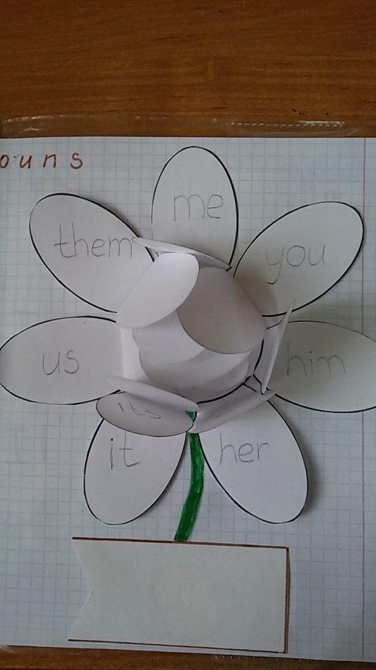
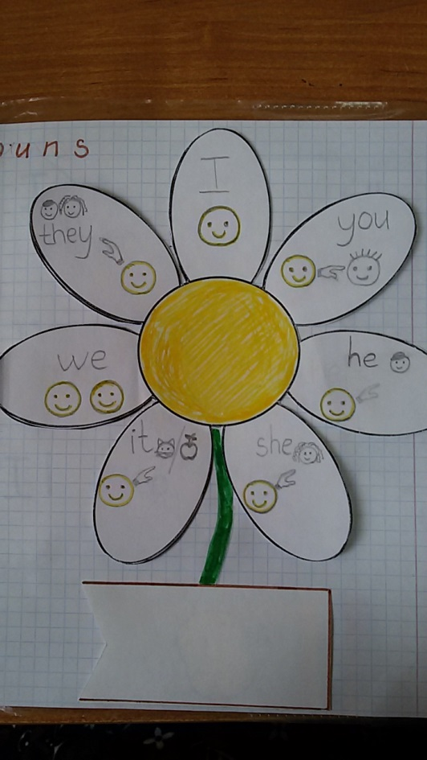
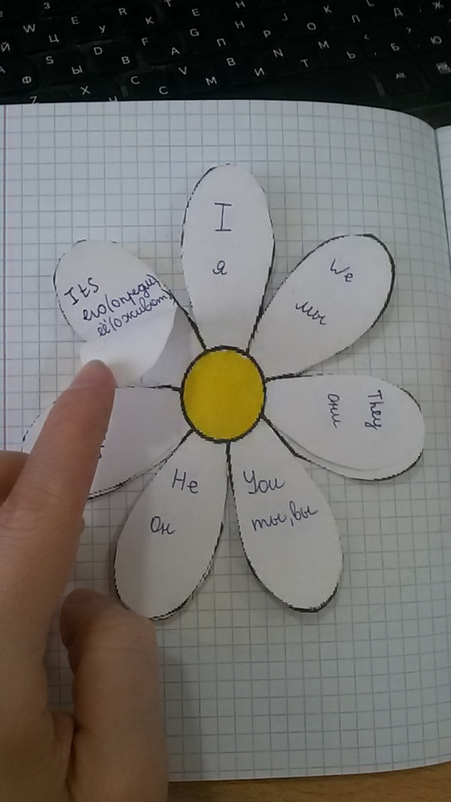
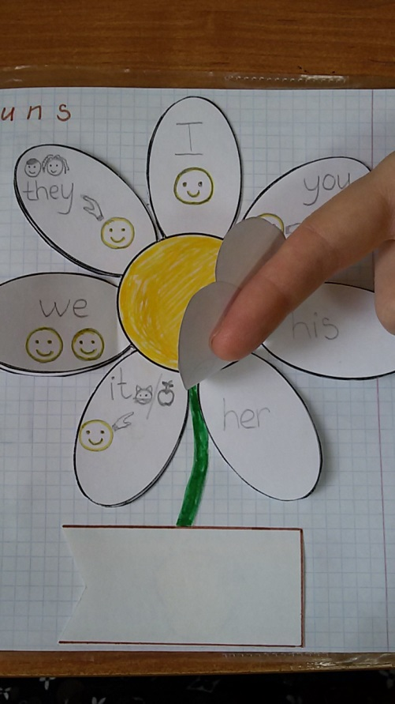
Ромашка. Местоимения

Slide 3
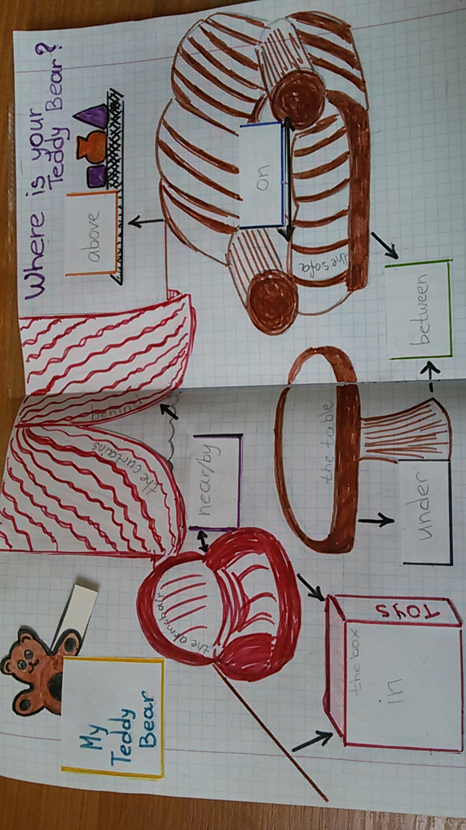
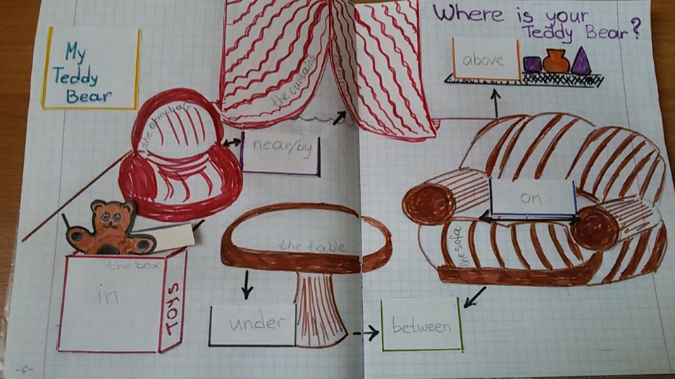
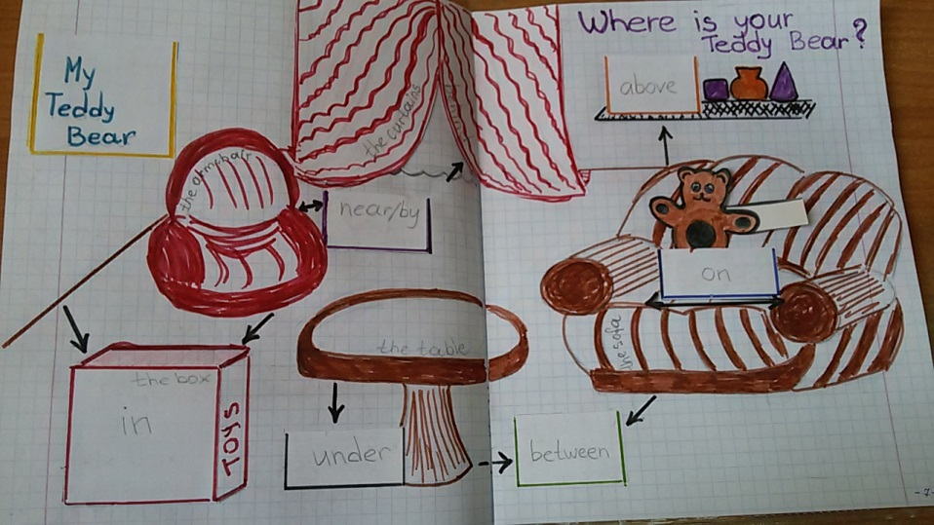
Где твоя игрушка? Пространственные предлоги

Slide 4
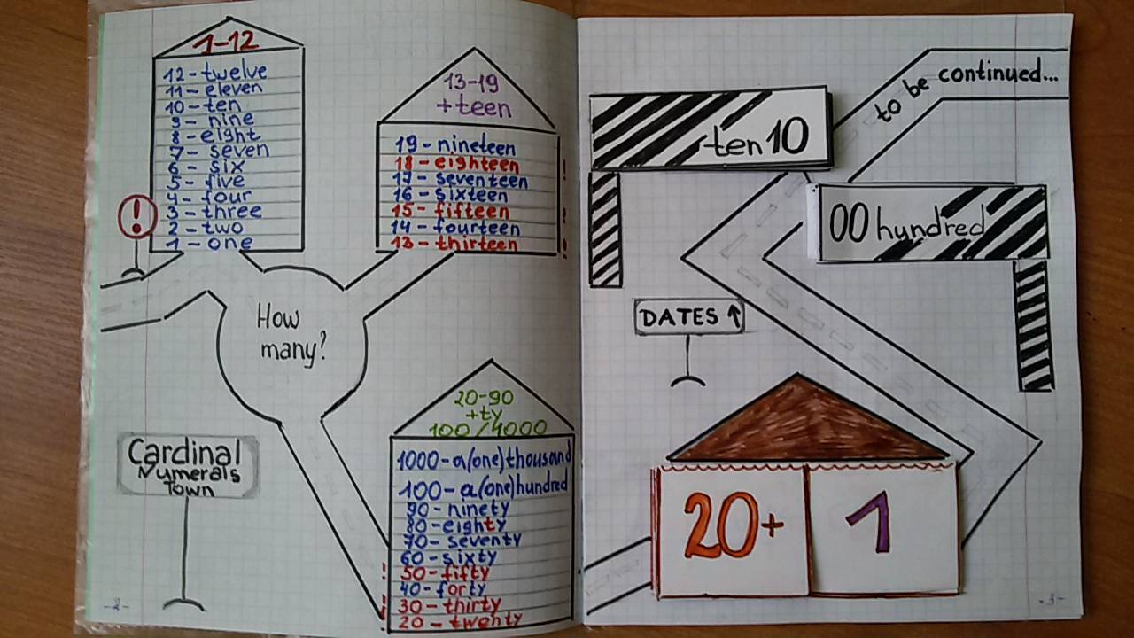
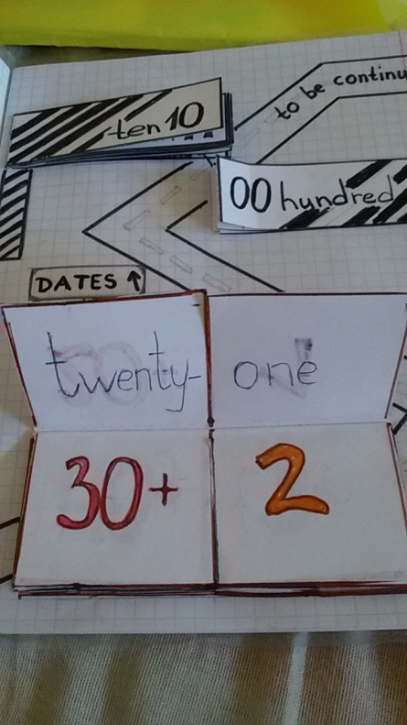
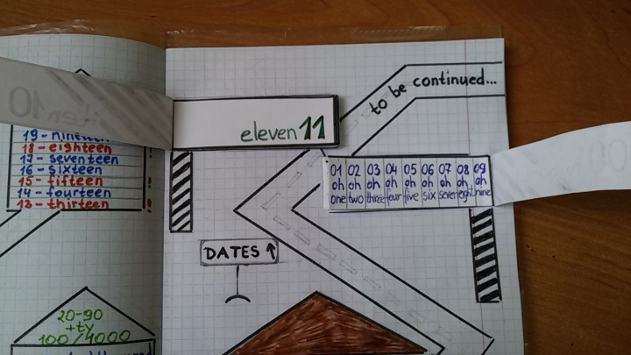
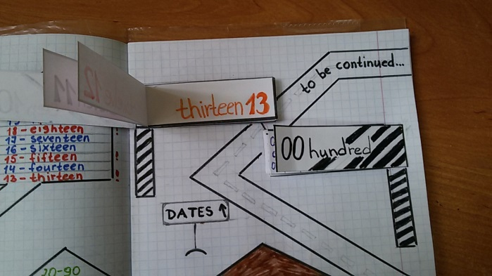
Город количественных числительных

Slide 5
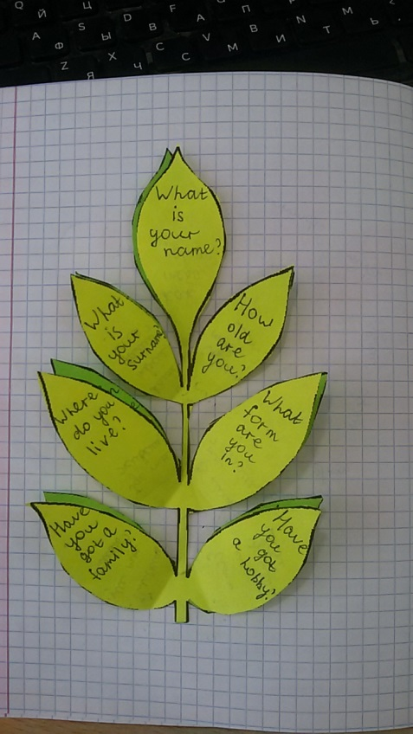
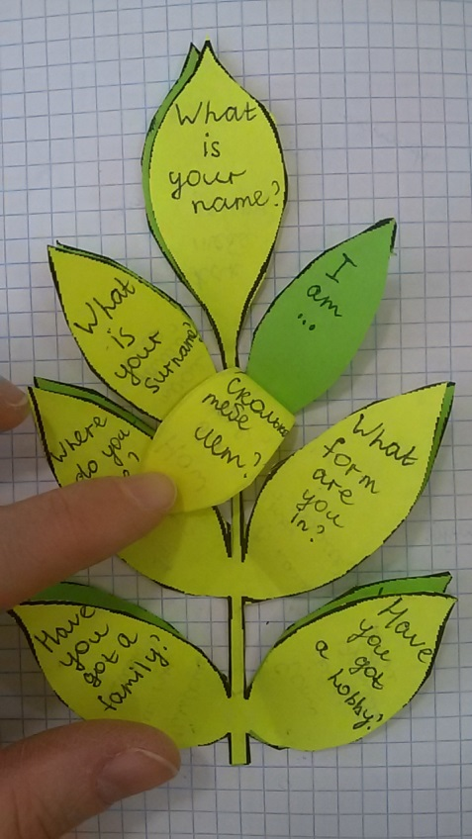
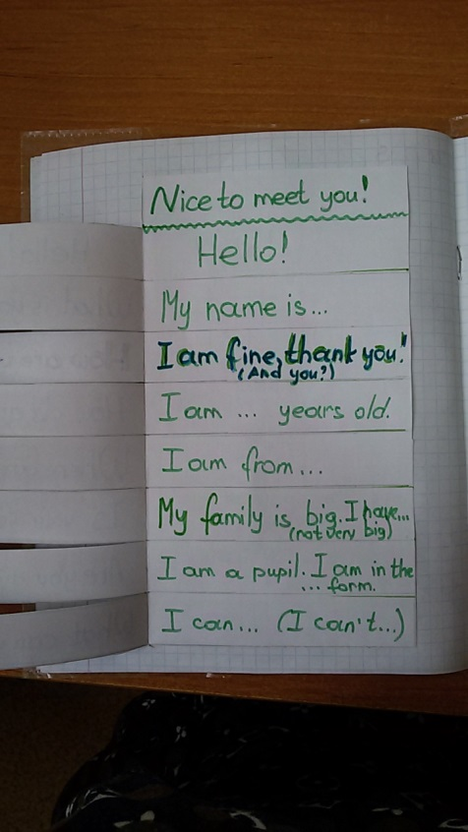
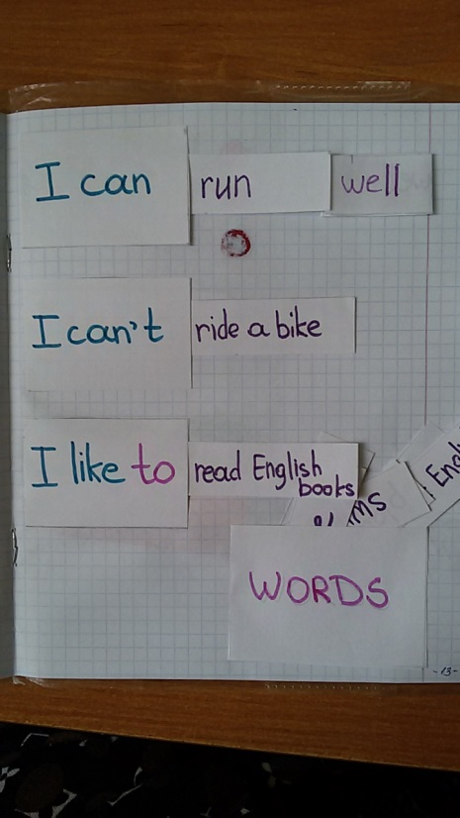
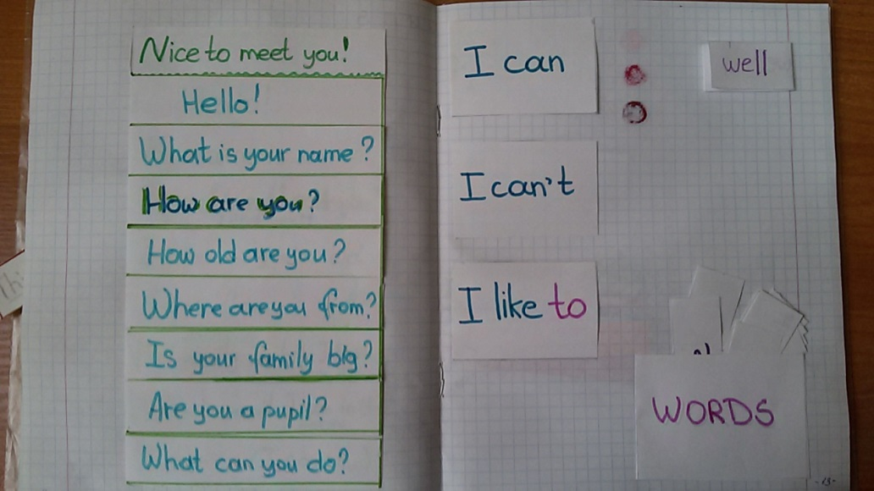
Окошки. Рассказ о себе.

Slide 6
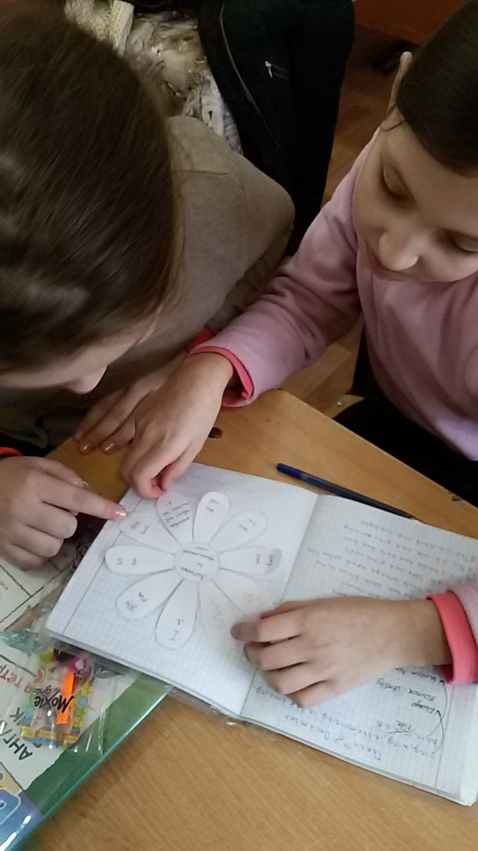
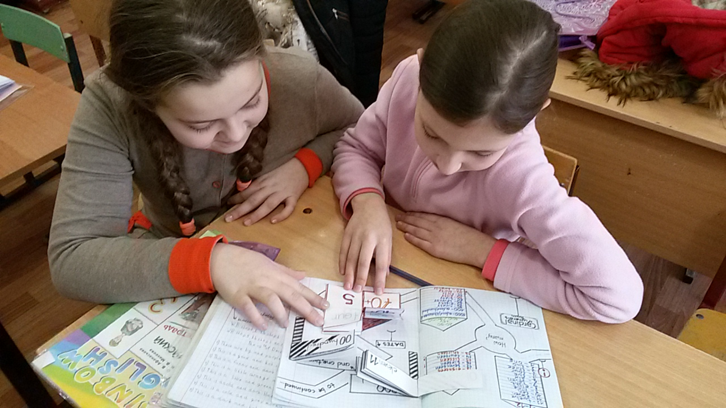
Учащиеся 3 класса

Slide 7
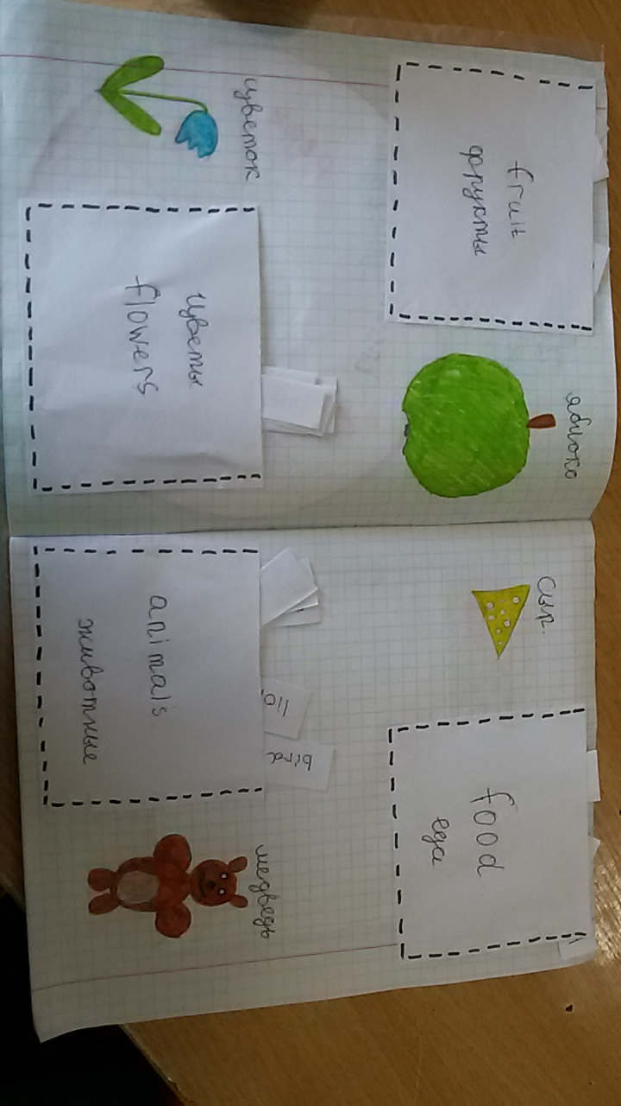
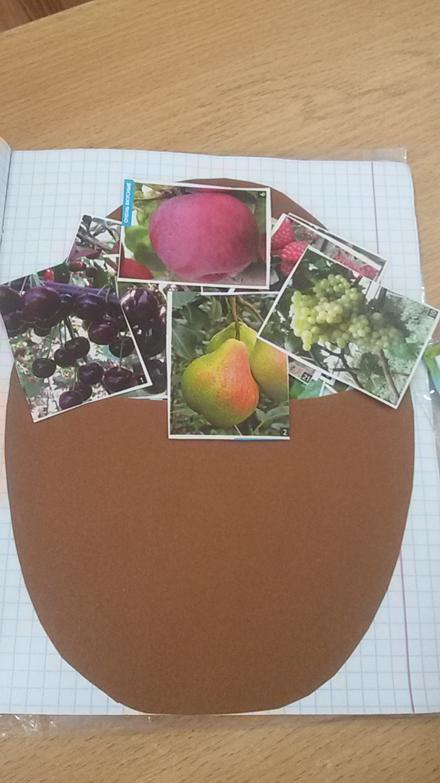
Творчество учащихся. Лексические темы.

Slide 8
Источники:
http://englishsecrets.ru/dlya-uchitelej/interaktivnye-tetradi-v-rabote-repetitora.html
https://elementary45english.blogspot.com/p/blog-page_64.html
https://www.youtube.com/watch?v=81k91y8oCiw
http://bordacheva.ru/2017/04/20/interaktivnye-tetradi-v-shkole/
https://pedsovet.org/dnevniki/tehnologii/interaktivnaya-tetrad-v-nachalnoy-shkole

